Slide 1

2.5刚体定轴转动习题课

Slide 2

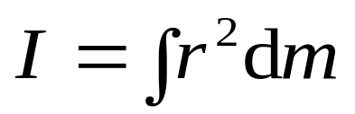
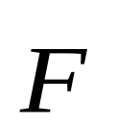
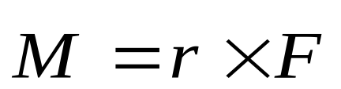
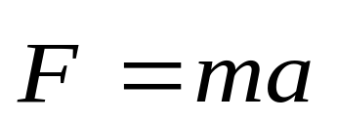
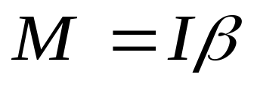
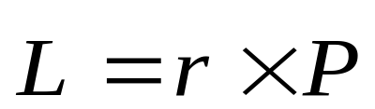
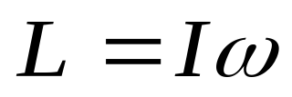
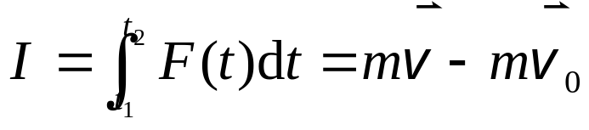
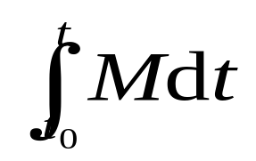
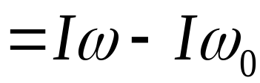
质点的运动的规律和刚体的定轴转动的规律对比
质点的运动
刚体的定轴转动
质量
转动惯量
力
力矩
运动定律
转动定理
角动量
角动量
动量定理积分形式
角动量定理积分形式

Slide 3
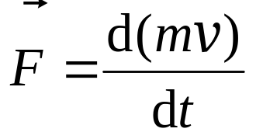
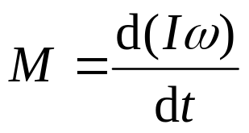
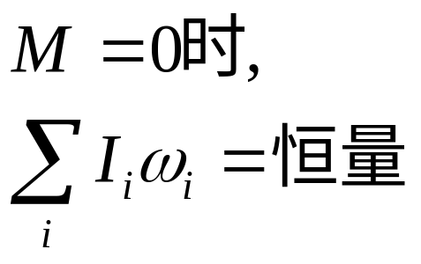
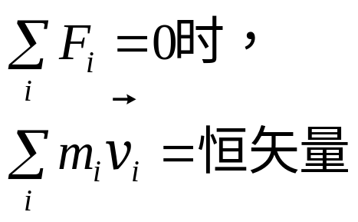
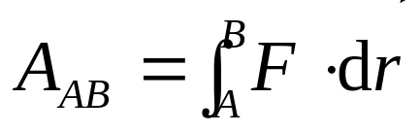
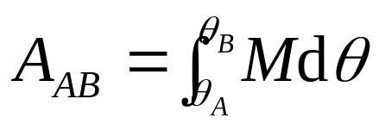
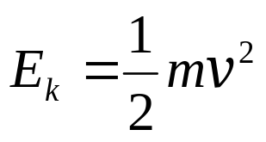
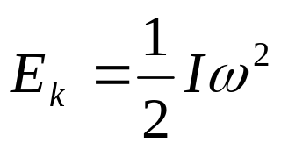
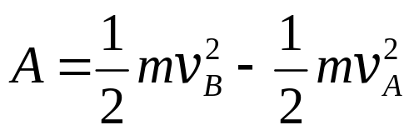
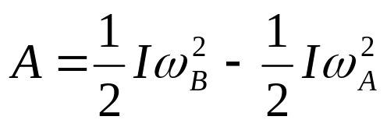
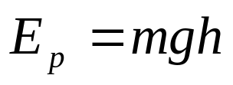
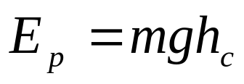
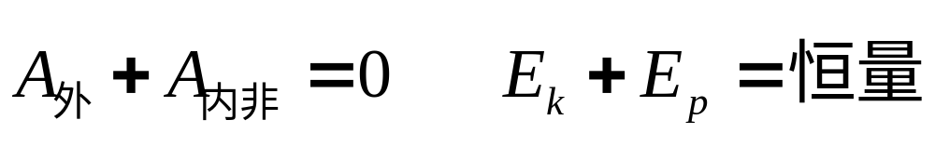
动量定理微分形式
角动量定理
微分形式
动量守恒
角动量守恒
力的功
力矩的功
动能
转动动能
动能定理
动能定理
重力势能
重力势能
机械能守恒

Slide 4

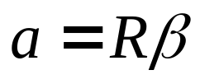
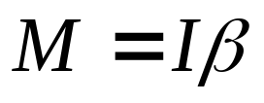
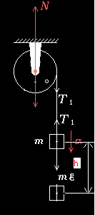

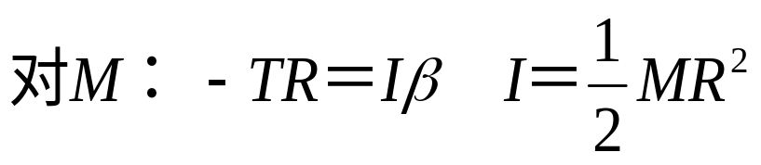
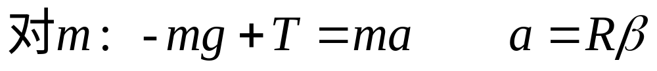
题型
一.质点平动与刚体的定轴转动问题
1.对质点应用
联系式
对刚体应用
.
例：一个质量为Ｍ半径为Ｒ的定滑轮（当作均匀圆盘）上面绕有细绳，绳的一端固定在滑轮边上，另一端挂一质量为ｍ的物体而下垂。忽略轴处摩擦，求滑轮以角速度 转动,经多长时间角速度为0,此时物体ｍ上升高度ｈ是多少?
Mg
.
解：取竖直向上为正.轴向 为正。

Slide 5
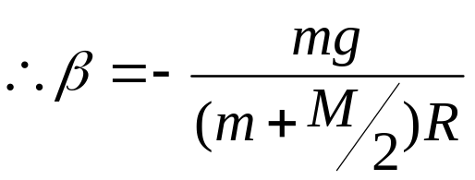
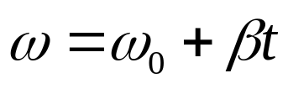
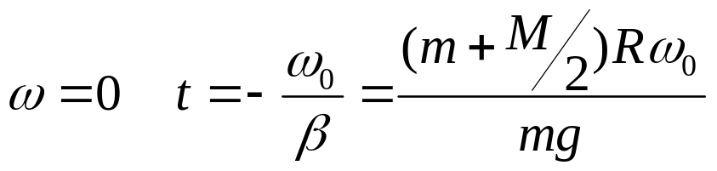
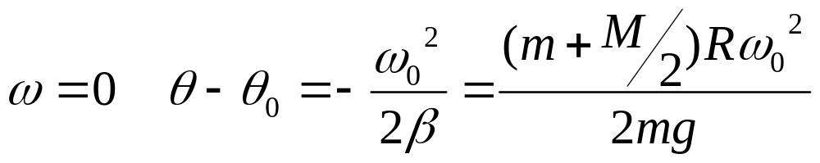
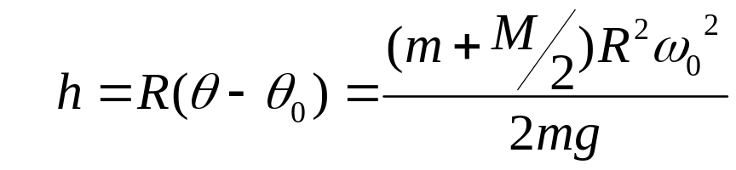
滑轮作匀加速圆周转动,
.
ω
2
−
ω
2
=
2
β
(
θ
−
θ
)
0
0
Mg
求出加速度，从物体作匀加速直线运动计算更简单。

Slide 6
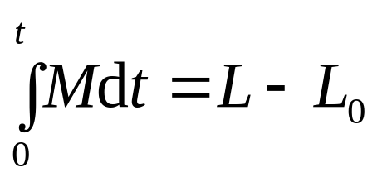
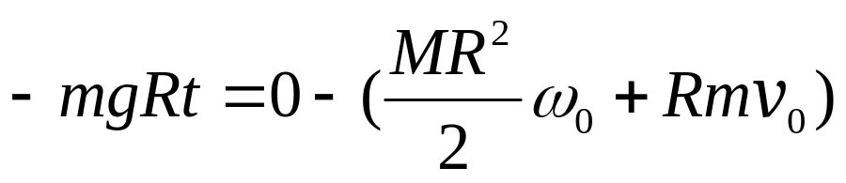
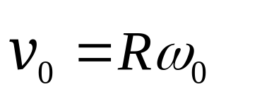
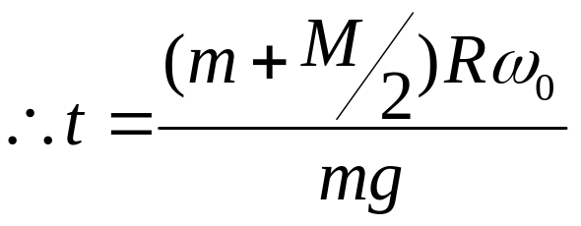
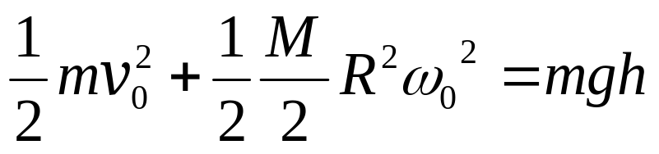
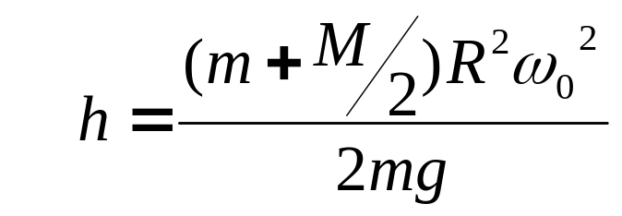
2.看成一个系统, 用质点组的动能定理和角动量定理求解。
另解:视为一系统,用角动量定理求t.
.
取轴向 为正。
.
Mg
仅有重力作功, 系统机械能守恒

Slide 7
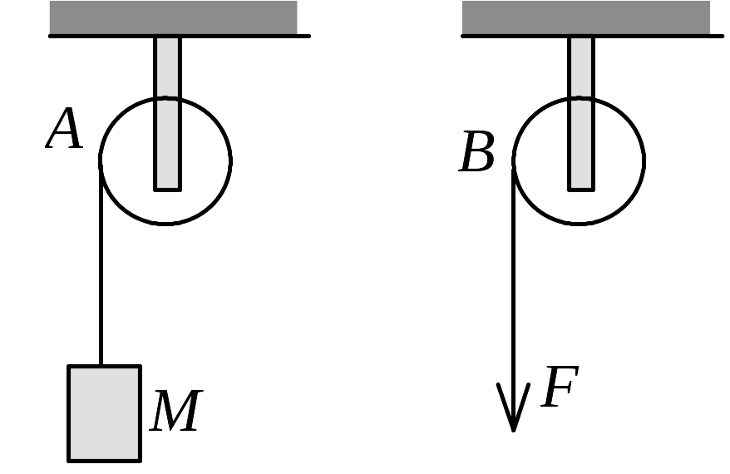





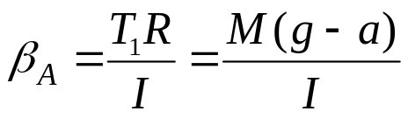






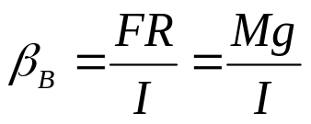

选择题7. 如图所示，A、B为两个相同的绕着轻绳的定滑轮．A滑轮挂一质量为M的物体，B滑轮受拉力F，而且F＝Mg．设A、B两滑轮的角加速度分别为β_{A}和β_{B}，不计滑轮轴的摩擦，则有
(A) β_{A}＝β_{B}． (B) β_{A}＞β_{B}．
(C) β_{A}＜β_{B}． (D) 开始时β_{A}＝β_{B}，以后β_{A}＜β_{B}．
[ ]
C
物体M作匀加速直线运动,绳中的张力必然小于（重力即）F,此时力矩较小，角加速度也较小。

Slide 8
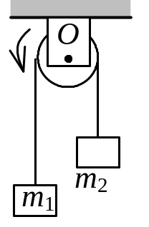




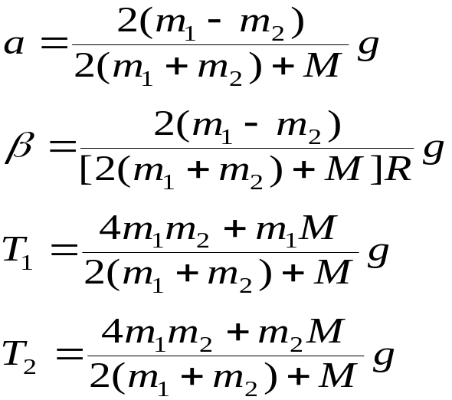






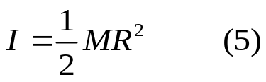
选择题6. 一轻绳跨过一具有水平光滑轴、质量为M的定滑轮，绳的两端分别悬有质量为m₁和m₂的物体(m₁＜m₂)，如图所示．绳与轮之间无相对滑动．若某时刻滑轮沿逆时针方向转动，则绳中的张力
(A) 处处相等． (B) 左边大于右边．
(C) 右边大于左边． (D) 哪边大无法判断．
以 运动方向为正方向列方程
[ ]
C
只要右边物体较重， 无论滑轮沿逆时针方向转动还是顺时针方向转动，则绳中的张力总是右边大于左边．

Slide 9
二.有关三大守恒定律的问题
1.守恒条件各不相同，注意区分。
例：力学系统由两个质点组成，它们之间只有引
力作用，若质点所受合外力的矢量和为零，
则系统：
（A）动量、机械能守恒及对一轴的角动量守恒；
（B）动量、机械能守恒但角动量不能守恒；
（C）动量守恒、但角动量、机械能是否守恒不能确定；
（D）角动量、动量守恒，但机械能是否守恒不能确定；
[ ]
C

Slide 10
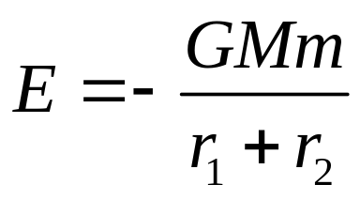
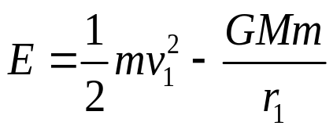

二.有关三大守恒定律的问题
1.守恒条件各不相同，注意区分。
2.物体在引力场中的运动总是遵循机械能守恒和角动量守恒。
2.26证明行星在轨道上运动的总能量为 ．
式中M和m分别为太阳和行星的质量，r₁和r₂分别为太阳 和行星轨道的近日点和远日点的距离．
[证明]设行星在近日点和远日点的速度分别为v₁和v₂，由于只有保守力做功，所以机械能守恒，总能量为
v₂
（1）
r₁
r₂
v₁
（2）
行星相对于参考点(太阳)不受外力矩作用，所以行星的角动量守恒．行星在两点的位矢方向与速度方向垂直，可得角动量守恒方程
mv₁r₁ = mv₂r₂ 即 v₁r₁ = v₂r₂． （3），

Slide 11
将（1）式各项同乘以r₁²得
Er₁² = m(v₁r₁)²/2 - GMmr₁， (4)
将（2）式各项同乘以r₂²得
Er₂² = m(v₂r₂)²/2 - GMmr₂， (5)
将（5）式减（4）式，利用（3）式，可得
E(r₂² - r₁²) = -GMm(r₂ - r₁)， (6)
由于r₁不等于r₂，所以
（r₂ + r₁)E = -GMm，
（1）
（2）
v₁r₁ = v₂r₂． （3），
v₂
r₁
r₂
v₁

Slide 12

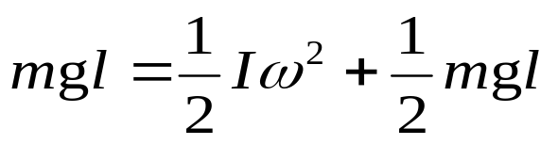
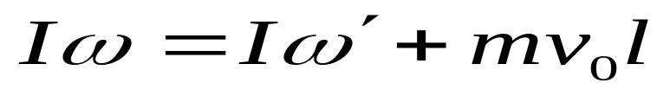
二.有关三大守恒定律的问题
1.守恒条件各不相同，注意区分。
2.物体在引力场中的运动总是遵循机械能守恒和角动量守恒。
3.涉及到刚体的碰撞总是满足系统角动量守恒.
例.如图所示，匀质直杆长 l ，杆与物体的质量m相等。杆从水平位置开始静止下落，于铅垂位置和物体碰撞， 碰撞后物体移动距离s 后停止，求碰撞后直杆中点达到的高度h。设物体与地面的摩擦系数为 。
解：杆从水平位置开始静止下落，机械能守恒。取地面为重力势能零点，则
m
l
c
令碰撞后杆的角速度为ω’ ，物体的速度为v。，由角动量守恒，有
h
S
m

Slide 13
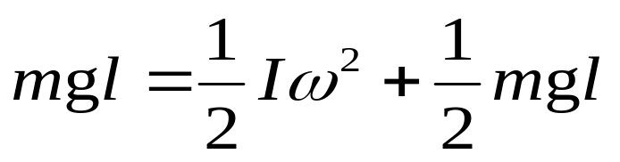




下落
取地面为重力势能零点
m
l
碰撞
碰撞后物体移动距离S 后停止，按动能定理
c
h
S
m
碰撞后杆的质心达到的高度满足 机械能守恒，
联立解得：

Slide 14





刚体平动时视为质点，以质心位置计算角动量。
计算题9. 一匀质细棒长为2L，质量为m，以与棒长方向相垂直的速度v₀在光滑水平面内平动时，与前方一固定的光滑支点O发生完全非弹性碰撞。碰撞点位于棒中心的一侧L/2处，如图所示．求棒在碰撞后的瞬时绕O点转动的角速度ω．(细棒绕通过其端点且与其垂直的轴转动时的转动惯量为ml ²/3 ，式中的m和l分别为棒的质量和长度．)
解：以细杆为研究对象，在碰撞的过程中细杆受到重力和支点的冲力。两者力的作用线都经过转动轴， 所以对转动轴的力矩都为零，所以细杆在碰撞前后相对O点的角动量守恒。
刚体平动时视为质量集中于质心的质点，由质点角动量定义计算初态角动量。
碰撞后瞬时，杆对O点的角动量为
因碰撞前后角动量守恒，所以

Slide 15








质点与可绕一固定轴转动的刚体完全非弹性碰撞时，
系统角动量守恒且碰后有一共同的角速度。
选择题8.光滑的水平桌面上，有一长为2L、质量为m的匀质细杆，可绕过其中点且垂直于杆的竖直光滑固定轴O自由转动，其转动惯量为mL²/3，起初杆静止．桌面上有两个质量均为m的小球，各自在垂直于杆的方向上，正对着杆的一端，以相同速率v相向运动，如图所示．当两小球同时与杆的两个端点发生完全非弹性碰撞后，就与杆粘在一起转动，则这一系统碰撞后的转动角速度应为
(A)
(B)
(C)
(D)
(E)
参考解答：将细杆和两小球看成一系统。细杆和小球所受重力和
桌面支持力为平行于转轴，对固定转轴的合力矩为零。球和杆的
撞击力为内力。所以系统的角动量守恒。设碰撞后系统的转动角速
度为
．
故答案（C）

Slide 16










质点与可绕一固定轴转动的刚体作完全弹性碰撞时，系统角动量守恒且动能守恒。
例. 长为l的匀质细杆，可绕过杆的一端O点的水平光滑固定轴转动，开始时静止于竖直位置．紧挨O点悬一单摆，轻质摆线的长度也是l，摆球质量为m．若单摆从水平位置由静止开始自由摆下，且摆球与细杆作完全弹性碰撞，碰撞后摆球正好静止．求：
(1) 细杆的质量．
(2) 细杆摆起的最大角度θ．
解：(1) 设摆球与细杆碰撞时速度为v₀，碰后细杆角速度为ω，系统角动量守恒， 得：
(2) 由机械能守恒式
对摆球
.
由于是弹性碰撞，所以单摆的动能变为细杆的转动动能
对细杆
并利用(1) 中所求得的关系可得
代入
得

Slide 17


4.系统绕一共同固定轴转动时,若合外力矩M=0,则系统对该轴的角动量守恒.
例.一质量为m，半径为R的质量均匀的圆形转台 ，可绕通过台心的铅直轴转动（与轴的磨擦不 计）。台上也有一质量为m的人，当他在转台边缘时，转台与人一起以角速度ω旋转，当人走到台心时，转台的角速度为：
+ω
m
（A）、3ω； （B）、2ω；
（C）、ω； （D）、3ω / 2
m
[ A ]

Slide 18




4.系统绕一共同固定轴转动时,若合外力矩M=0,则系统对该轴的角动量守恒.
计算题10. 空心圆环可绕光滑的竖直固定轴AC自由转动，转动惯量为J₀，环的半径为R，初始时环的角速度为ω₀．质量为m的小球静止在环内最高处A点，由于某种微小干扰，小球沿环向下滑动，问小球滑到与环心O在同一高度的B点和环的最低处的C点时，环的角速度及小球相对于环的速度各为多大?(设环的内壁和小球都是光滑的，小球可视为质点，环截面半径r<<R.)
若物体的质量为m，在转动平面的速度为 ，物体的轴距离矢径 为 ，物体对轴的角动量定义为 。
❖
r
即小球平行于转轴（或通过转轴）的动量不构成对轴的角动量。只有作圆周运动的速度分量（牵连速度）才对轴有角动量。
解：选小球和环为系统．运动过程中小球重力平行于转轴，轴力及圆环重力通过转轴，合外力矩为零，角动量守恒．对地球、小球和环系统机械能守恒．取过环心的水平面为势能零点．
J₀ω₀＝(J₀＋mR²)ω
小球到B点时：
① 
②
v_{B}表示小球在B点时相对于地面的竖直分速度，也等于它相对于环的速度．

Slide 19




4.系统绕一共同固定轴转动时,若合外力矩M=0,则系统对该轴的角动量守恒.
计算题10. 空心圆环可绕光滑的竖直固定轴AC自由转动，转动惯量为J₀，环的半径为R，初始时环的角速度为ω₀．质量为m的小球静止在环内最高处A点，由于某种微小干扰，小球沿环向下滑动，问小球滑到与环心O在同一高度的B点和环的最低处的C点时，环的角速度及小球相对于环的速度各为多大?(设环的内壁和小球都是光滑的，小球可视为质点，环截面半径r<<R.)
解：选小球和环为系统．运动过程中所受合外力矩为零，角动量守恒．对地球、小球和环系统机械能守恒．取过环心的水平面为势能零点．
小球到B点时：
J₀ω₀＝(J₀＋mR²)ω
① 
②
v_{B}表示小球在B点时相对于地面的竖直分速度，也等于它相对于环的速度．
ω＝J₀ω ₀ / (J₀ + mR²)
由式①得：
代入式②得：
当小球滑到C点时，由角动量守恒定律，系统的角速度又回复至ω₀，又由机械能守恒定律知，小球在C的动能完全由重力势能转换而来．即：

Slide 20
















4.系统绕一共同固定轴转动时,若合外力矩M=0,则系统对该轴的角动量守恒. 如果问题中涉及两个或多个轴,则不能用角动量守恒定律求解。只能分别用角动量定理处理。
例:轮A(质量 ,半径 )以角速度 绕OA轻杆的A端转动,将其放在静止的轮B (质量 , 半径 )上,设两轮间摩擦系数为 ,求两轮间无相对滑动时的角速度 .
解:对A,B轮分别用角动量定理
A
O
B
两轮间无相对滑动时,有:
由（1）、（2）可知：一对摩擦力对各自中心轴的力矩不能抵消,因而系统角动量不守恒.

Slide 21











三.有关力矩的问题
当刚体所受力不是集中作用于一点，而是分布在整个刚体上，力矩的计算要用积分法。
计算题3. 一质量均匀分布的圆盘，质量为M，半径为R，放在一粗糙水平面上( 圆盘与水平面之间的摩擦系数为μ )，圆盘可绕通过其中心O的竖直固定光滑轴转动．若该圆盘以角速度ω0开始旋转，它将在旋转几圈后停止？
R
O
解：设σ 为圆盘单位面积的质量，取所图所示圆环，求该圆环所受水平面的摩擦力矩。
根据刚体定轴转动动能定理,得

Slide 22





若该圆盘绕通过其中心且垂直板面的固定轴以角速度ω₀开始旋转，它将在旋转几圈后停止？
另解：
摩擦力矩
R
O
根据转动定理，得角加速度
因为盘作匀角加速转动，有

Slide 23







填空题8.一根质量为m、长为l的均匀细杆，可在水平桌面上绕通过其一端的竖直固定轴转动．已知细杆与桌面的滑动摩擦系数为 ，则杆转动时受的摩擦力矩的大小为________________．
解：建立如图坐标系。将细杆分割为无穷
多质量元，任取一位于x的质量元，其所受
摩擦力为 。
o
x
dx
x
它对转动轴的转动力矩大小：
所以细杆所受摩擦力对转轴的力矩为

Slide 24







  瞬时关系式。
力矩与转动角速度有关时，须用分离变量法积分求解。
计算题4. 一转动惯量为I的圆盘绕一固定轴转动，起初角速度为ω₀．设它所受阻力矩与转动角速度成正比，即M＝－kω (k为正的常数)，求圆盘的角速度从ω₀变为ω₀/2时所需的时间．
解：
即
分离变量
积分
得

Slide 25
选择题2.有两个力作用在一个有固定转轴的刚体上：
这两个力都平行于轴作用时，它们对轴的合力矩一定是零；
(2) 这两个力都垂直于轴作用时，它们对轴的合力矩可能是零；
(3) 当这两个力的合力为零时，它们对轴的合力矩也一定是零；
(4) 当这两个力对轴的合力矩为零时，它们的合力也一定是零．
在上述说法中，
只有(1)是正确的．
(1)、(2)正确，(3)、(4) 错误．
(1)、(2)、(3) 都正确，(4)错误．
(D) (1)、(2)、(3)、(4)都正确．
解答: (1)力矩的方向垂直于力的方向, 现力的方向平行于轴,则力
矩方向也垂直于轴,故在轴方向上的投影为零,对轴的合力矩为零.
(2) 当力的作用线和转轴相交时,力臂为零，该力对轴的力矩为零。
(3)因力的作用点不同，不能先求合力,再求合力的力矩。
(4)反例情况:如(1)的描述,此时合力矩为零,但合力不为零。
答案(B)

Slide 26





11. 地球对自转轴的转动惯量是0.33mR²，其中m是地球的质量（5.98×10²⁴kg），R是地球的半径（6370 km）．求地球的自转动能．
由于潮汐对海岸的摩擦作用，地球自转的速度逐渐减小，每百万年自转周期增加16s．这样，地球自转动能的减小相当于摩擦消耗多大的功率？潮汐对地球的平均力矩多大？
解题：地球的自转动能为
地球自转动能的变化率为
即相当于摩擦消耗的功率为2.6×10⁹kW，由此可以算出，一年内潮汐消耗的能量相当于我国1999年的发电量（4×10¹⁸J）的大约20倍．

Slide 27


11. 地球对自转轴的转动惯量是0.33mR²，其中m是地球的质量（5.98×10²⁴kg），R是地球的半径（6370 km）．求地球的自转动能．
由于潮汐对海岸的摩擦作用，地球自转的速度逐渐减小，每百万年自转周期增加16s．这样，地球自转动能的减小相当于摩擦消耗多大的功率？潮汐对地球的平均力矩多大？
即相当于摩擦消耗的功率为2.6×10⁹kW，由此可以算出，一年内潮汐消耗的能量相当于我国1999年的发电量（4×10¹⁸J）的大约20倍．
潮汐作用对地球的平均力矩为
本题是把转动的知识用于分析潮汐对地球的摩擦的简单应用题．

